Slide 2
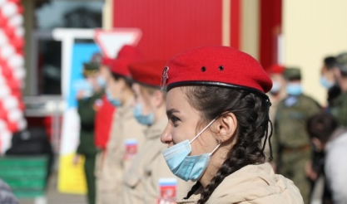
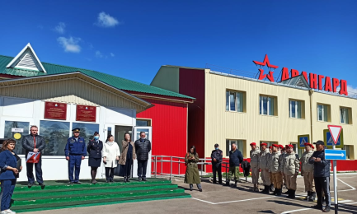
Решение Президента Российской Федерации
от 13 марта 2019 г. № 443
Концепция федеральной системы подготовки граждан Российской Федерации к военной службе на период до 2024 года, утвержденной распоряжением Правительства Российской Федерации от 3 февраля 2010 г. № 134-р
Учебно-методический центр военно-патриотического воспитания молодежи
АВАНГАРД – это Армейская Воля, Атака, Напор,
Гордость, Активность – России Дозор
Адрес:
г. Улан-Удэ,
ул. Новгородская, д.2
Страница 2

Slide 3
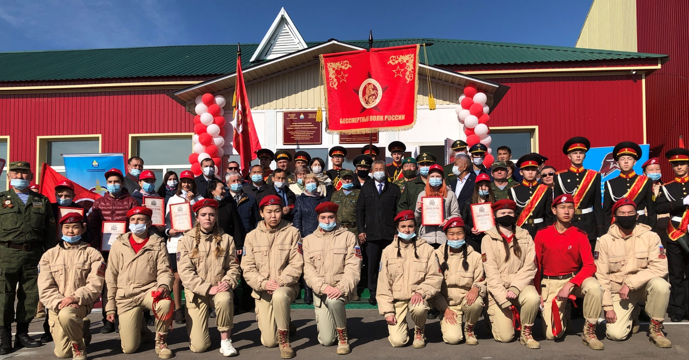
29.09.2020 г.
Торжественное открытие учебно-методического центра «Авангард»
Учебно-методический центр военно-патриотического воспитания молодежи
Партнеры:
36-ая Общевойсковая Армия Восточного военного округа
Военный комиссариат Республики Бурятия
ДОСААФ в Республике Бурятия
Страница 3

Slide 4
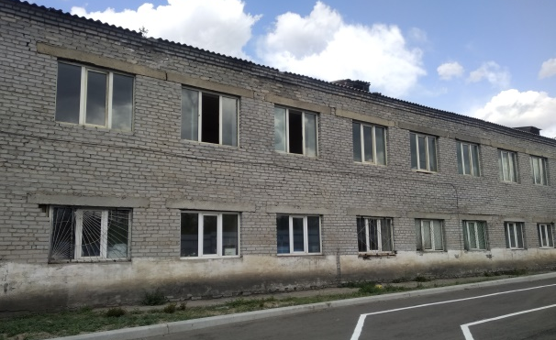
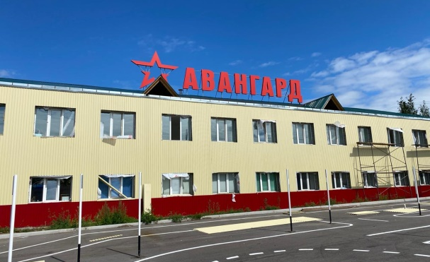
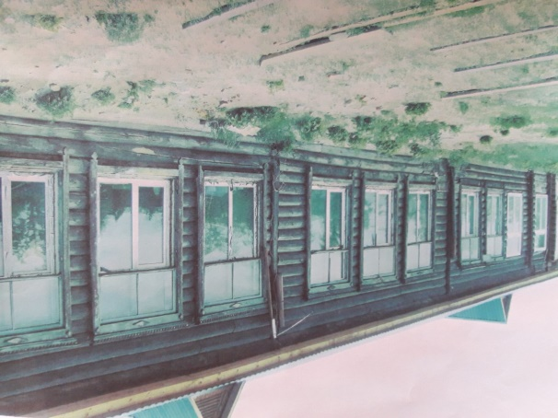
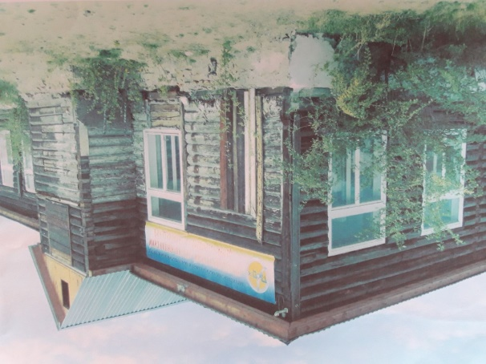
10 000 000
руб.
КАПИТАЛЬНЫЙ РЕМОНТ
2019
2020
Основное двухэтажное
здание
1978 г.
Деревянное одноэтажное здание –пристрой
1938 г.
Страница 4

Slide 5
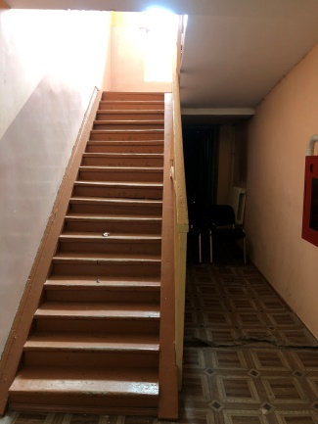
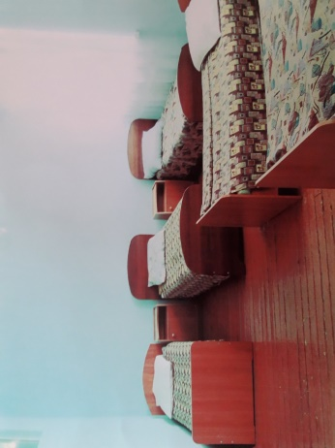
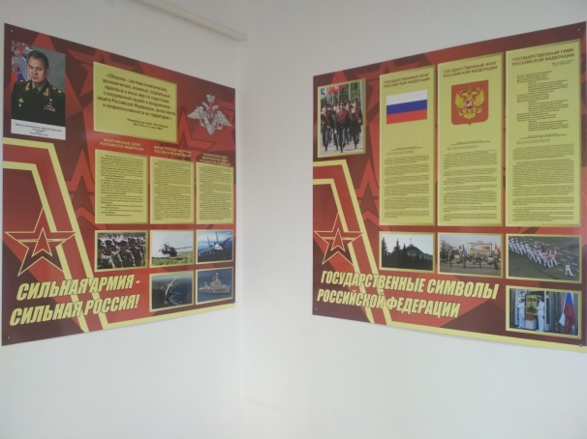
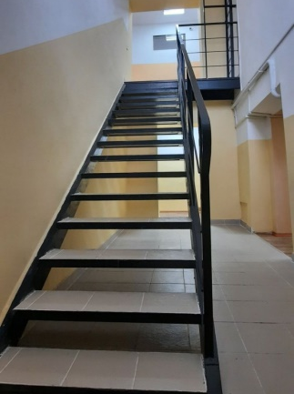
10 000 000
руб.
КАПИТАЛЬНЫЙ РЕМОНТ
2019
Учебно-методический центр военно-патриотического воспитания молодежи
2020
Страница 5

Slide 6
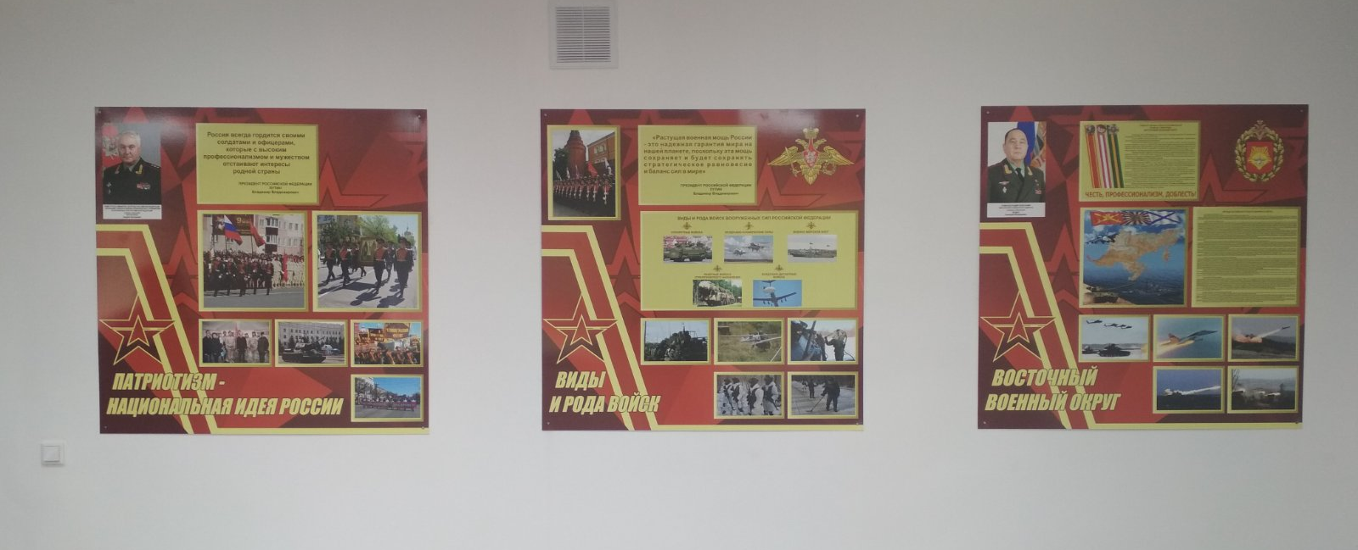
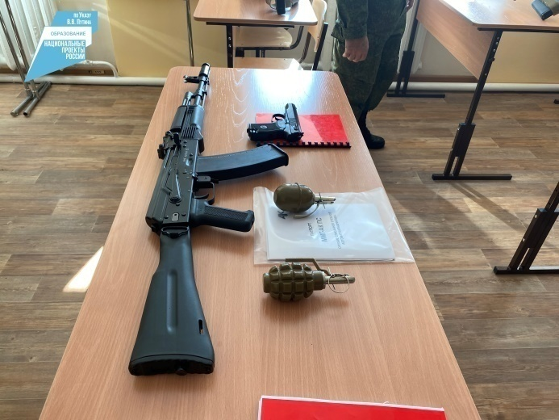
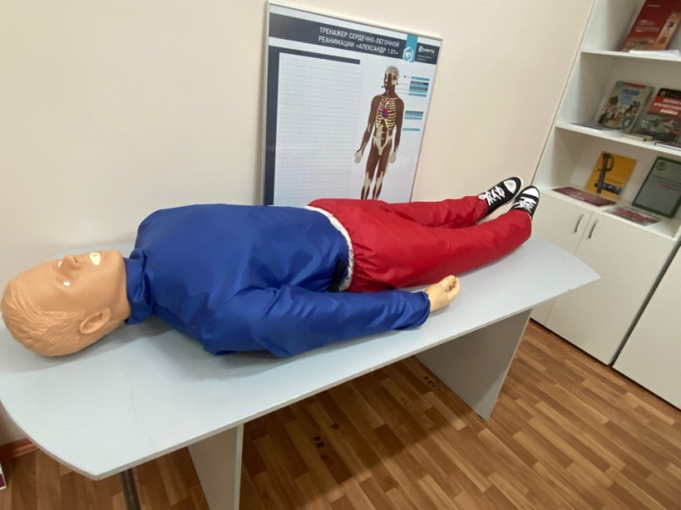
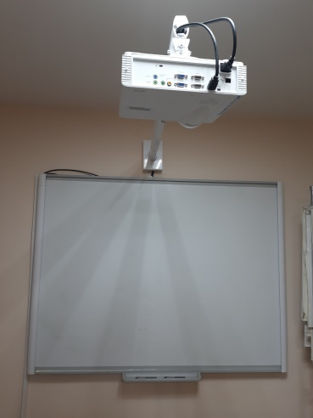
2020 г. - 3 335 483
Оборудование в рамках программы создания новых мест в системе ДО.
руб.
Учебно-методический центр военно-патриотического воспитания молодежи
158
наименований:
Мебель
Офисная техника
Оргтехника
Учебно-методические материалы
Учебники и наглядные пособия
Макеты вооружения
Муляжи и манекены
Наборы для походов
Радио- и аудиоустройства
Спортивный инвентарь

Slide 7
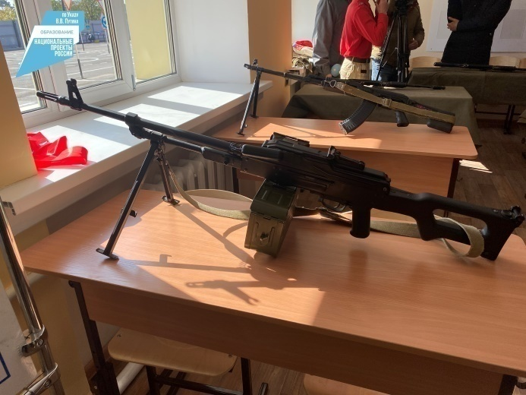
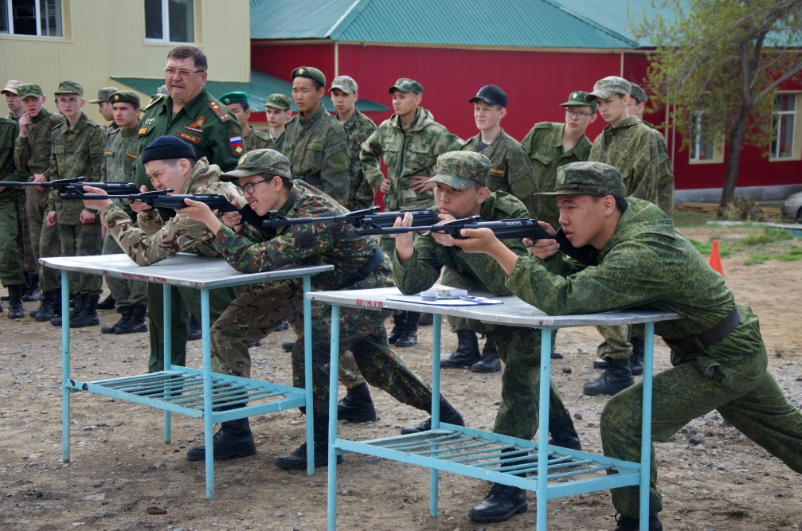
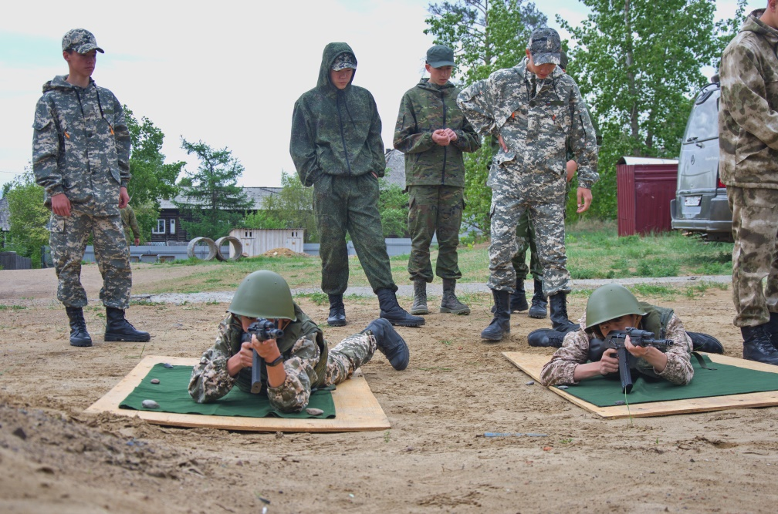
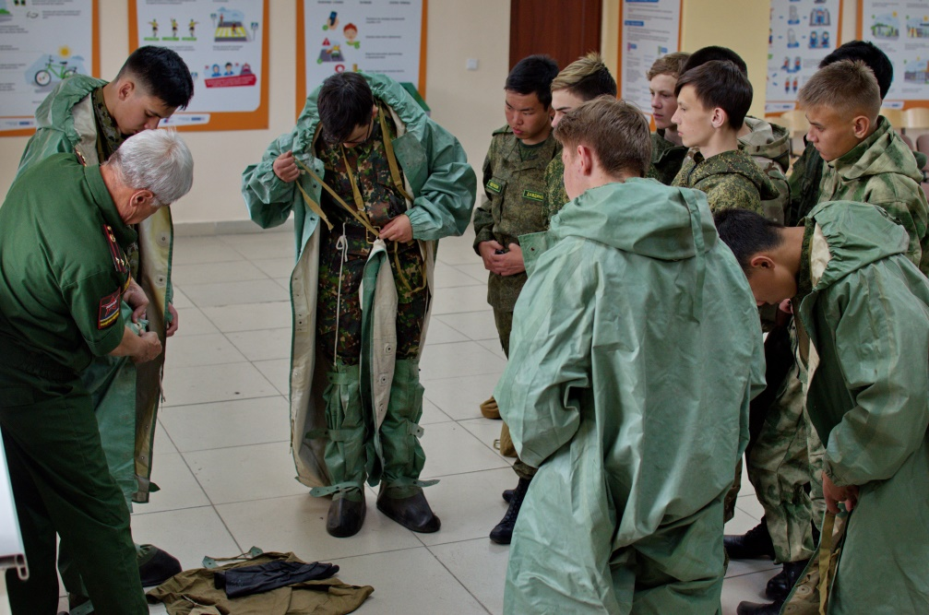
Приобретено

Slide 8
Основные виды деятельности:
Учебные сборы по допризывной подготовке для школьников и студентов ССУЗов;
Краткосрочные курсы повышения квалификации для организаторов военно-патриотической работы и преподавателей предмета «Основы безопасности жизнедеятельности»;
Военно-патриотические мероприятия для обучающихся, в том числе для юнармейцев и кадет.
Учебно-методический центр военно-патриотического воспитания молодежи
Дополнительные проекты:
ВВПОД «Юнармия»
Казачья культура
Автогородок, мобильная лаборатория безопасности
Юный пожарный, Школа безопасности, Юный спасатель
Мероприятия туристского, краеведческого и спортивного направлений
Страница 7

Slide 9
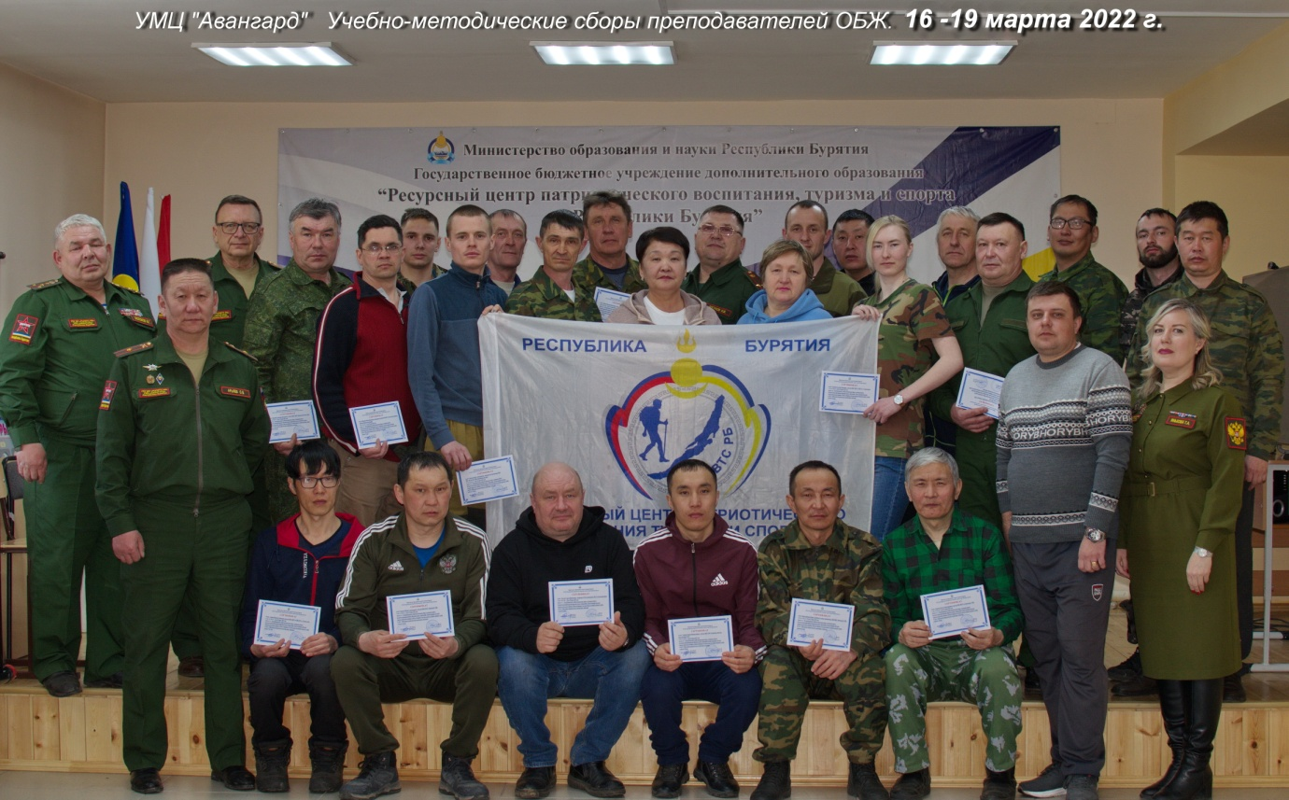
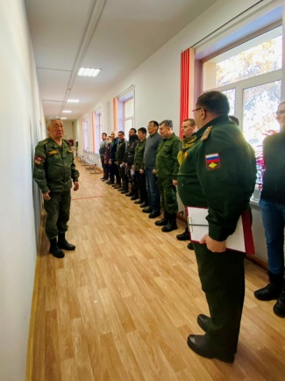
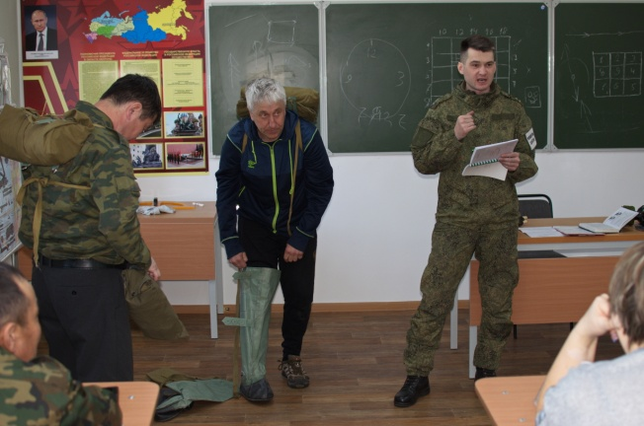
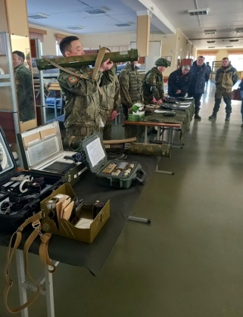
Республиканские учебно-методические сборы с руководителями
и педагогическими работниками образовательных учреждений,
осуществляющих обучение граждан начальным знаниям в области
обороны и их подготовку по основам военной службы
Учебно-методический центр военно-патриотического воспитания молодежи
Программа курсов:
Основы безопасности военной службы.
Общевоинские Уставы.
Основы военной топографии.
Строевая подготовка.
Радиационно-химическая биологическая защита.
Первая доврачебная помощь.
Огневая подготовка: меры безопасности при выполнении стрельб из АК-74, неполная сборка разборка АК-74, снаряжение магазина АК-74.
Подготовка по военно-учетным специальностям. Правила приема граждан в высшие военные учебные заведения.
Страница 8

Slide 10
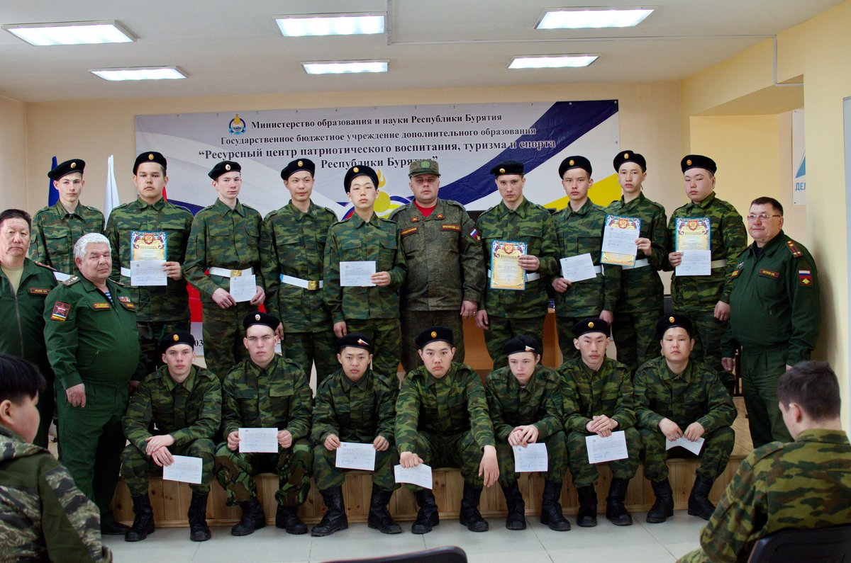
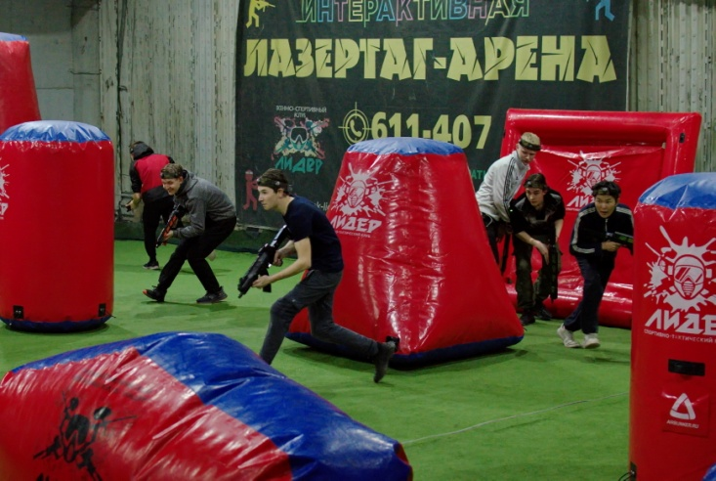
Приказ Минобороны РФ и Министерства образования и науки РФ от 24 февраля 2010 г. N 96/134 "Об утверждении Инструкции об организации обучения граждан Российской Федерации начальным знаниям в области обороны и их подготовки по основам военной службы в образовательных учреждениях среднего (полного) общего образования, образовательных учреждениях начального профессионального и среднего профессионального образования и учебных пунктах"
N п/п | Тема занятия | Количество часов |  |  |  |  | Общее количество часов
 |  | 1 день | 2 день | 3 день | 4 день | 5 день
1 | Тактическая подготовка |  |  | 2 | 1 | 1 | 4
2 | Огневая подготовка |  | 3 |  | 2 | 4 | 9
3 | Радиационная, химическая и биологическая защита |  |  | 2 |  |  | 2
4 | Общевоинские уставы | 4 | 1 | 1 | 2 |  | 8
5 | Строевая подготовка | 1 |  | 1 | 1 | 1 | 4
6 | Физическая подготовка | 1 | 1 | 1 | 1 | 1 | 5
7 | Военно-медицинская подготовка |  | 2 |  |  |  | 2
8 | Основы безопасности военной службы | 1 |  |  |  |  | 1
Итого |  | 7 | 7 | 7 | 7 | 7 | 35
Учебно-методический центр военно-патриотического воспитания молодежи
Страница 11

Slide 11
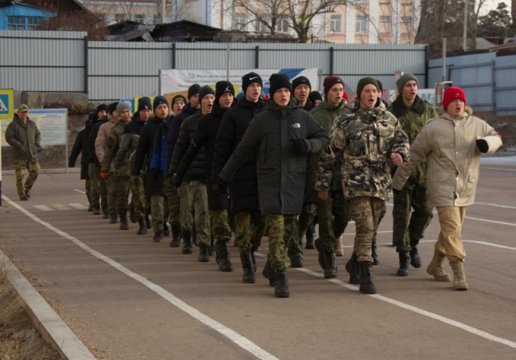
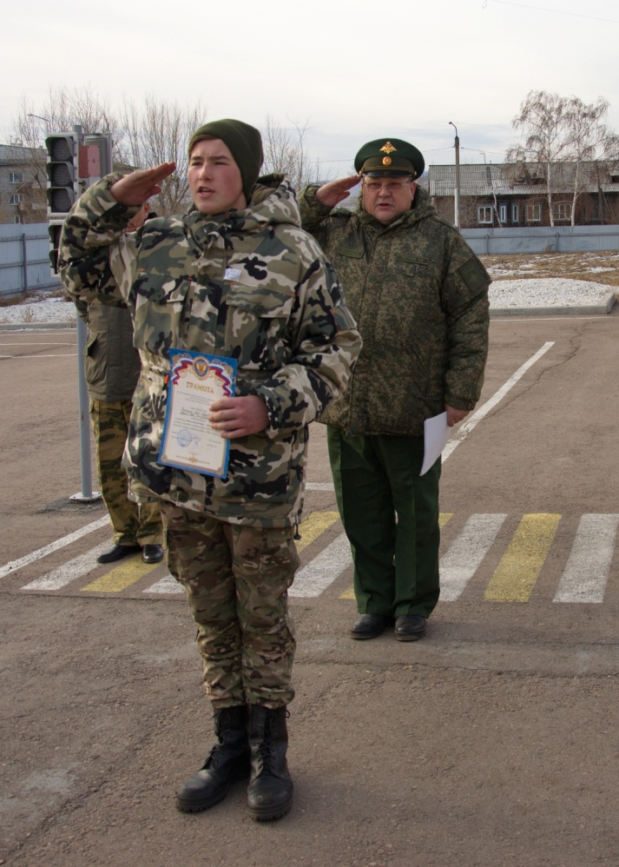
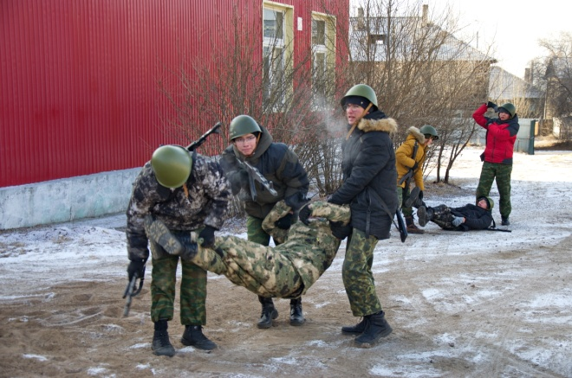
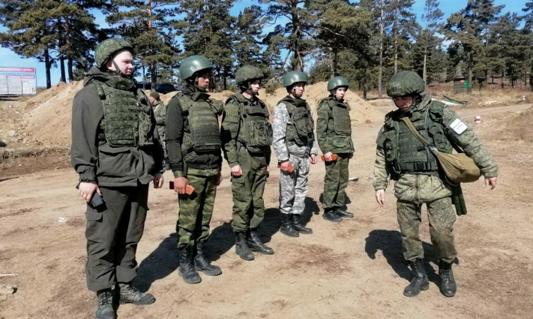
1300 курсантов прошло обучение в УМЦ «Авангард»
Учебно-методический центр военно-патриотического воспитания молодежи
Студенты ГАПОУ «Политехнический техникум» Кабанского района
Школьники Кабанского района
Школьники Джидинского района
Школьники Заиграевского района
Школьники Мухоршибирского района
Школьники Окинского района
Страница 10

Slide 12
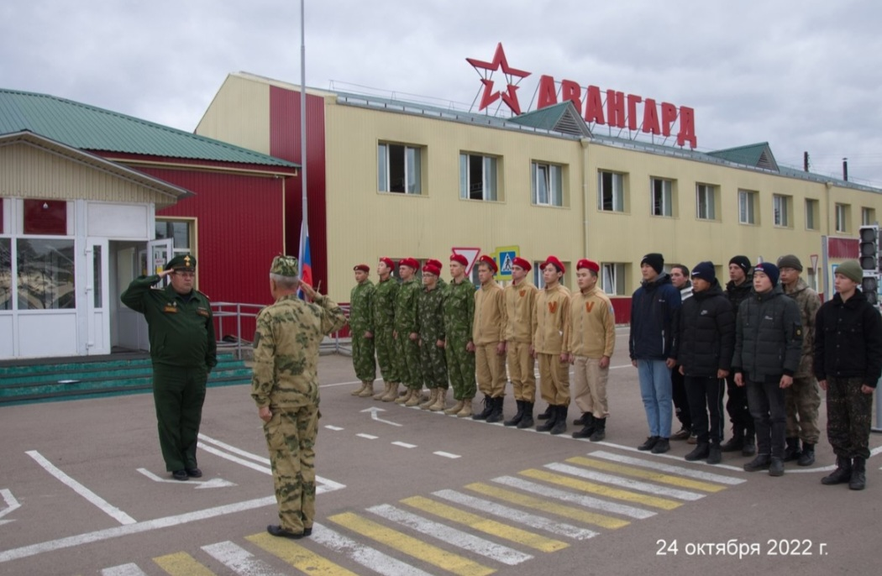
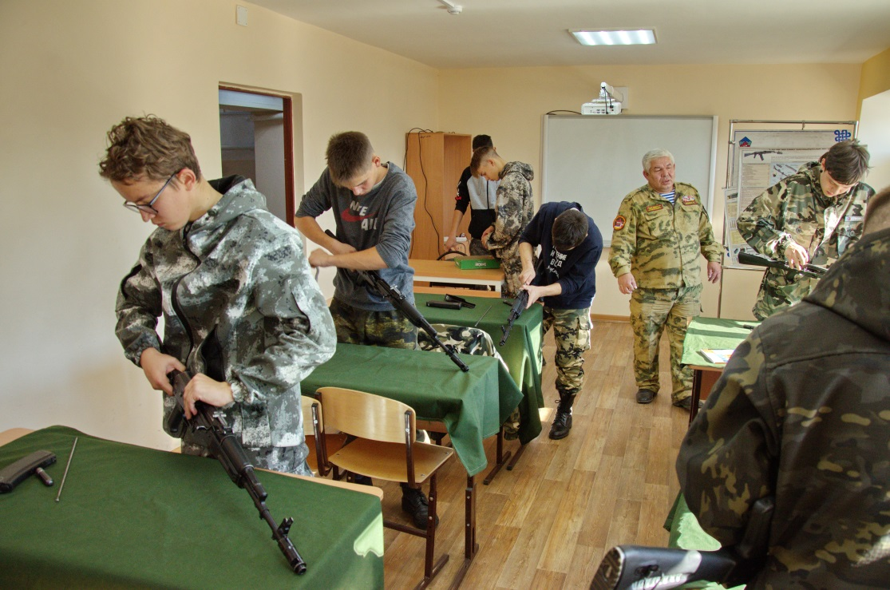
Учебно-методический центр военно-патриотического воспитания молодежи
Строевая подготовка
Огневая подготовка

Slide 13
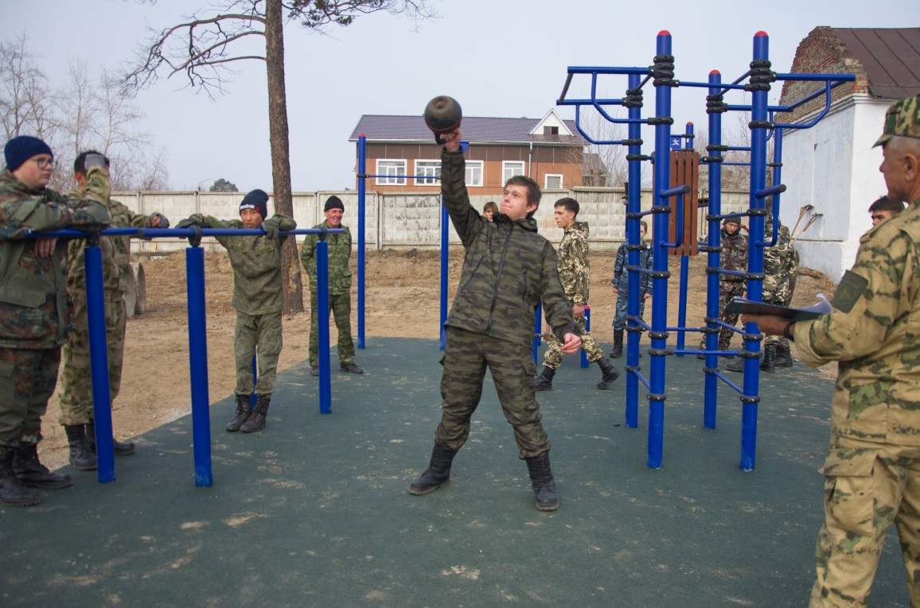
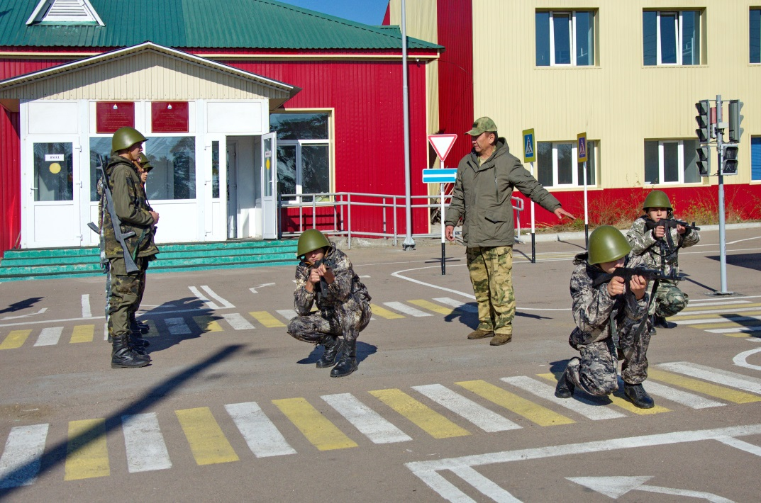
Спортивная
подготовка
Тактическая подготовка

Slide 14
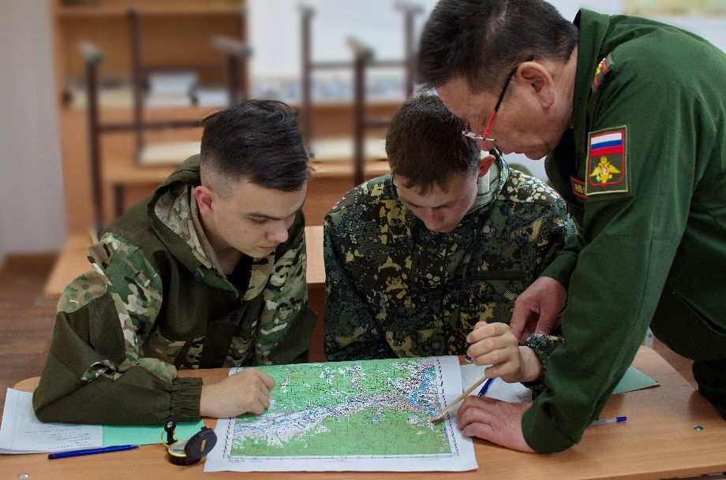
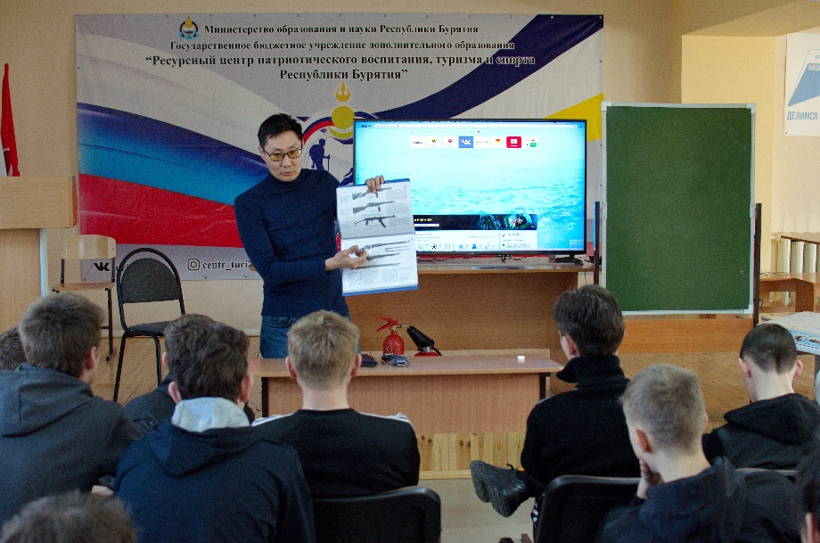
Радиационная, химическая и биологическая защита

Slide 15
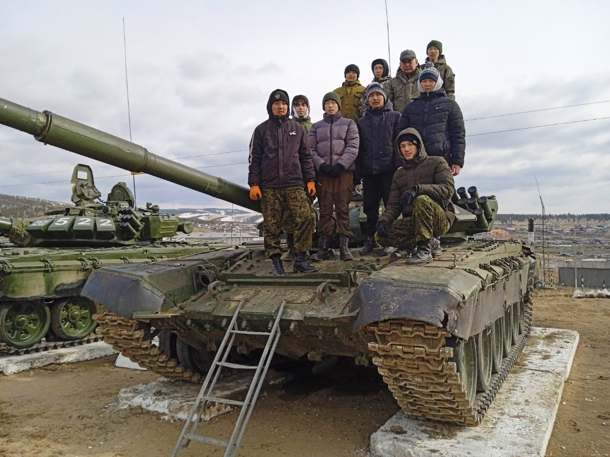
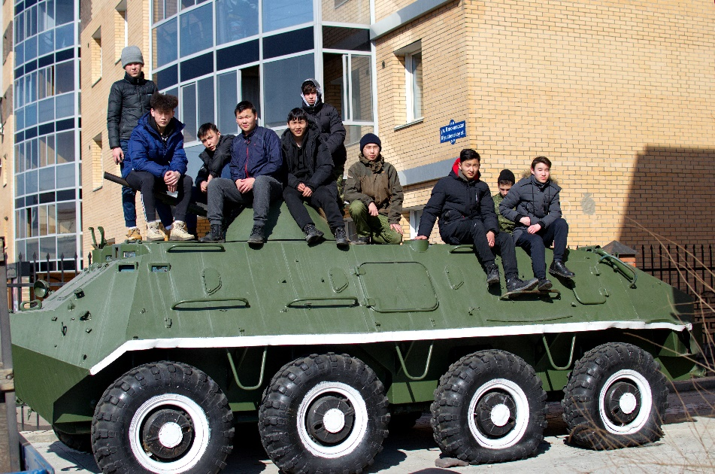
Экскурсия в
5 танковую бригаду

Slide 16
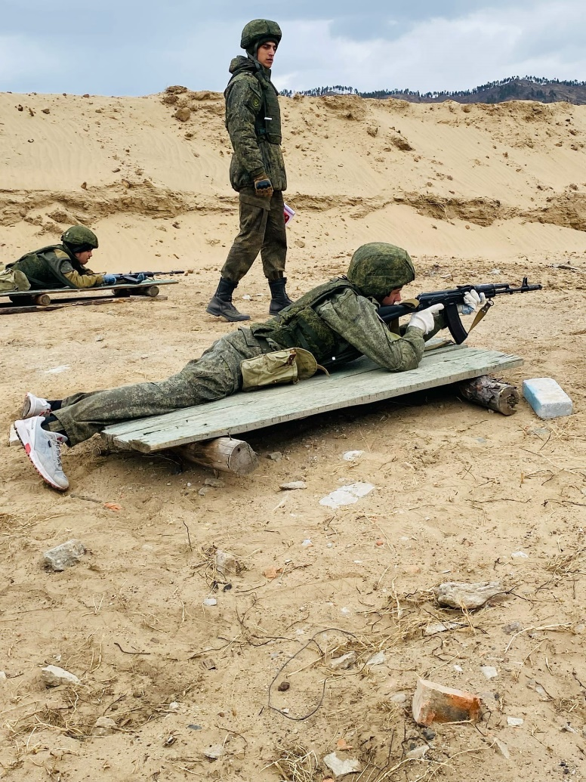
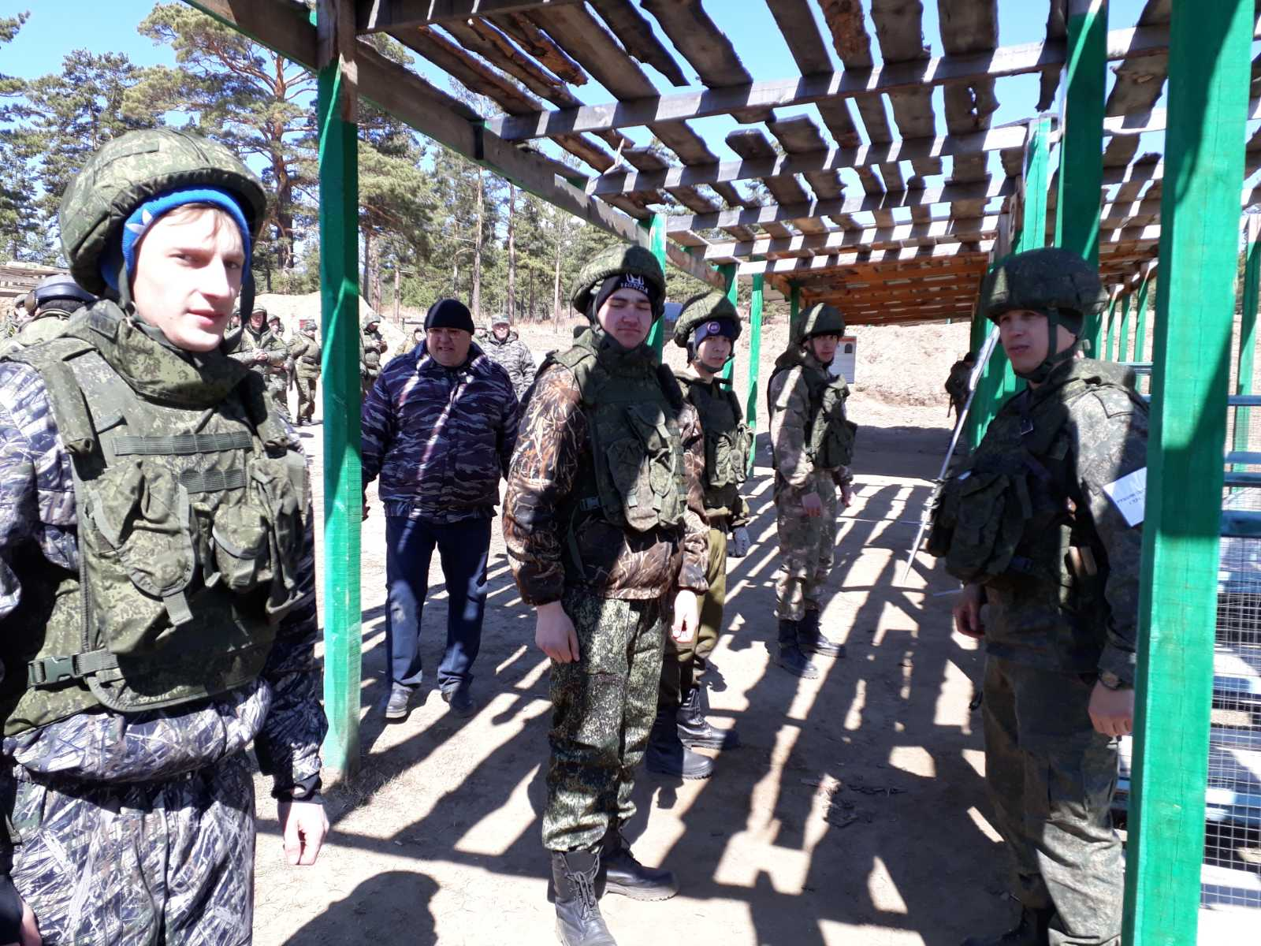
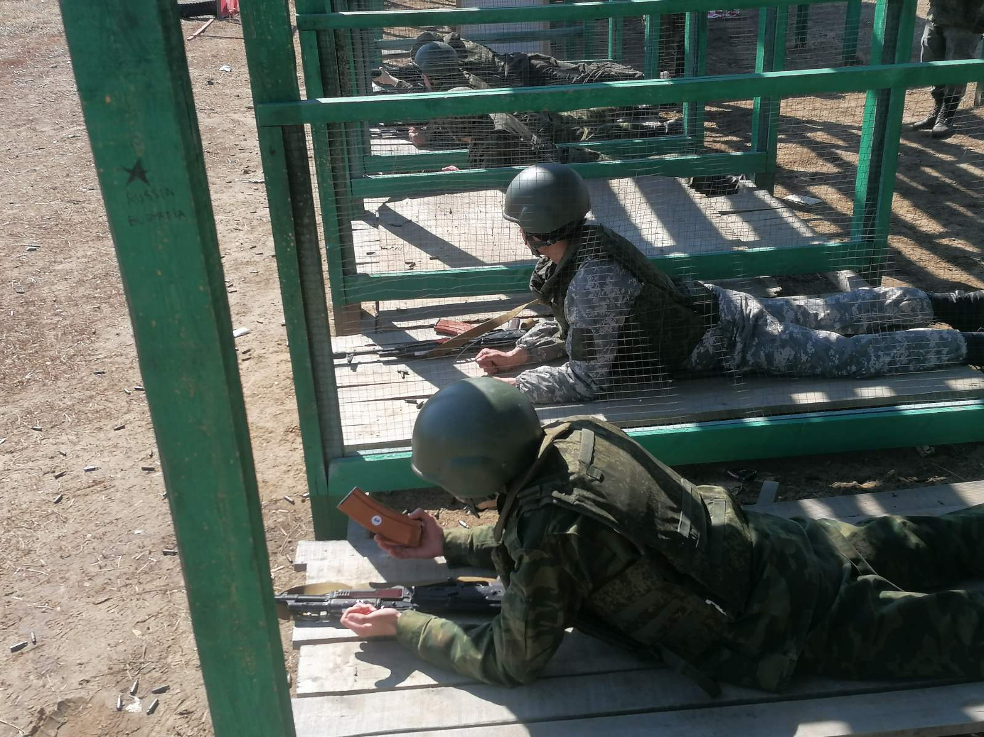
Огневая подготовка на полигоне
5 танковой бригады

Slide 17
СПАСИБО ЗА ВНИМАНИЕ!

